Slide 1

https://vseosvita.ua/library/prezentatsiia-polozhennia-pro-atestatsiiu-pedahohichnykh-pratsivnykiv-2023-701619.html

Slide 2


Slide 3
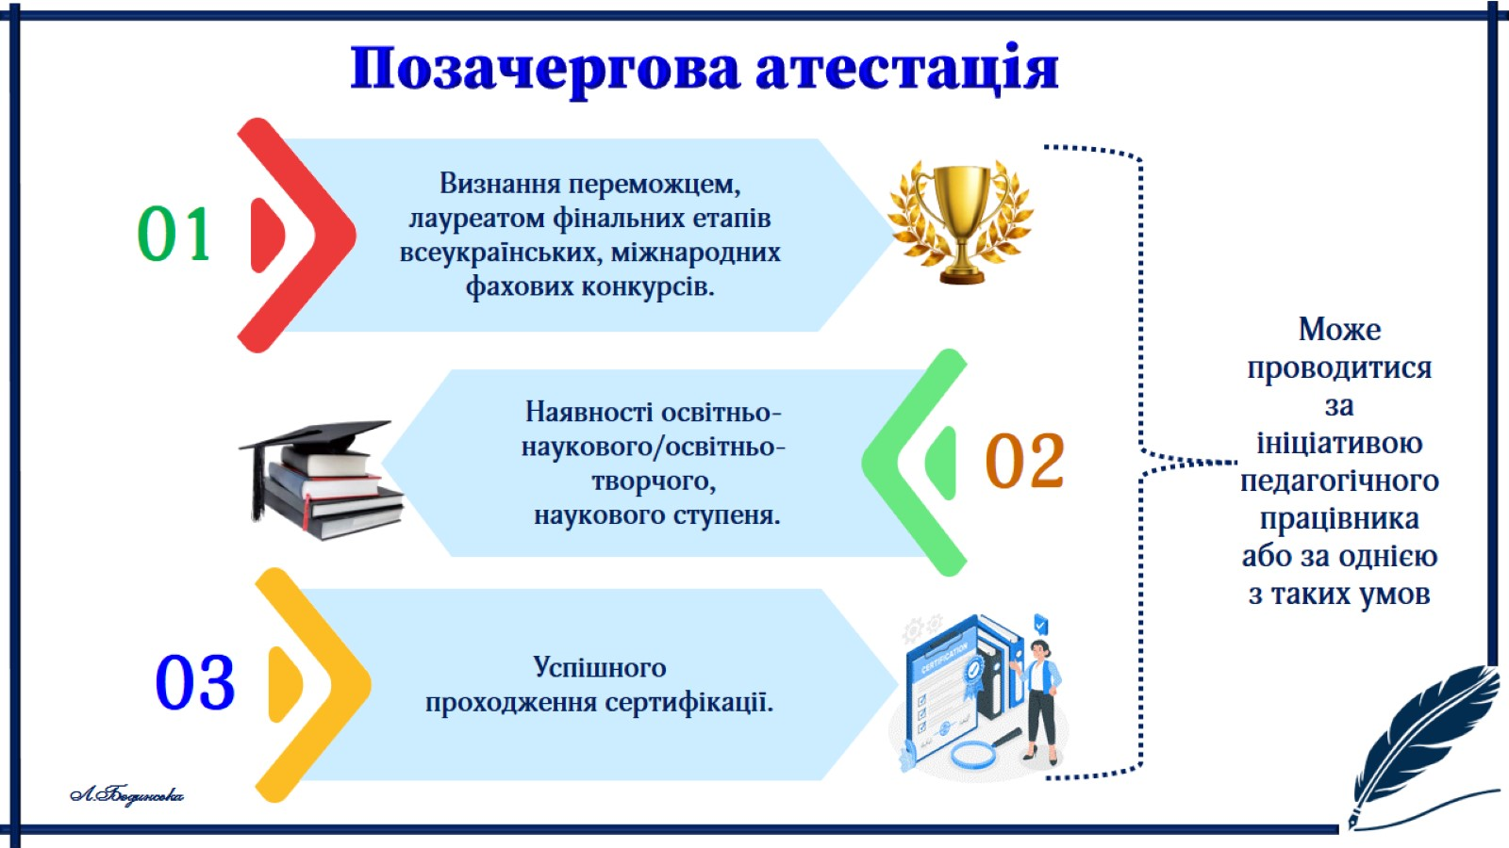

Slide 4
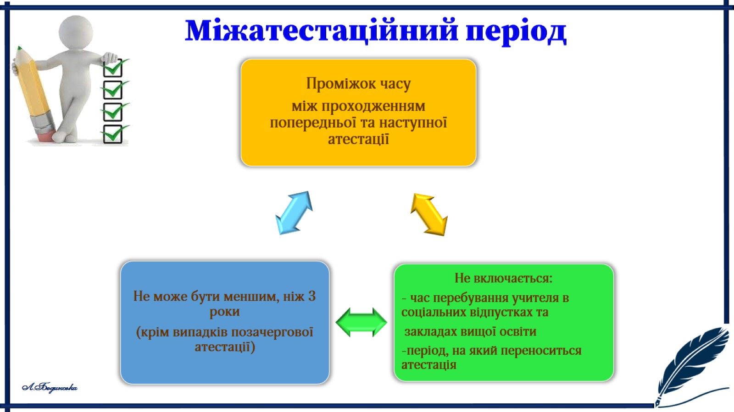

Slide 5


Slide 6
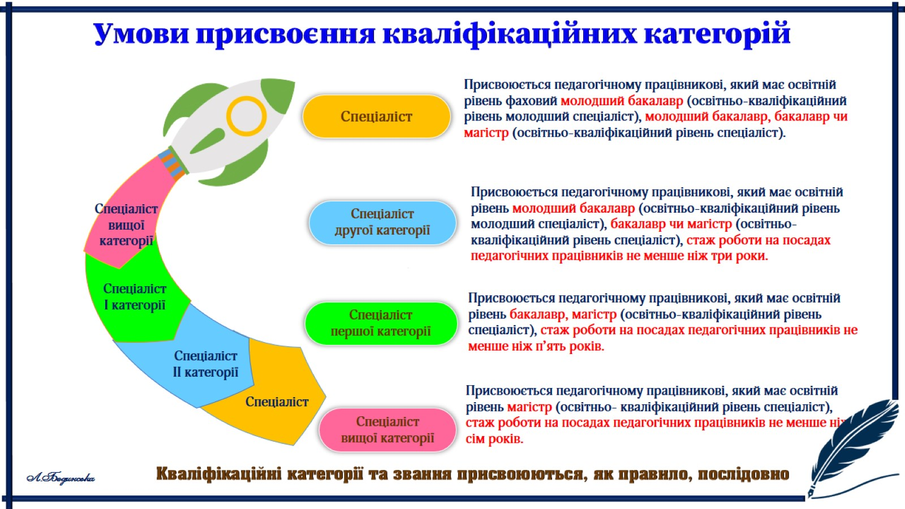

Slide 7
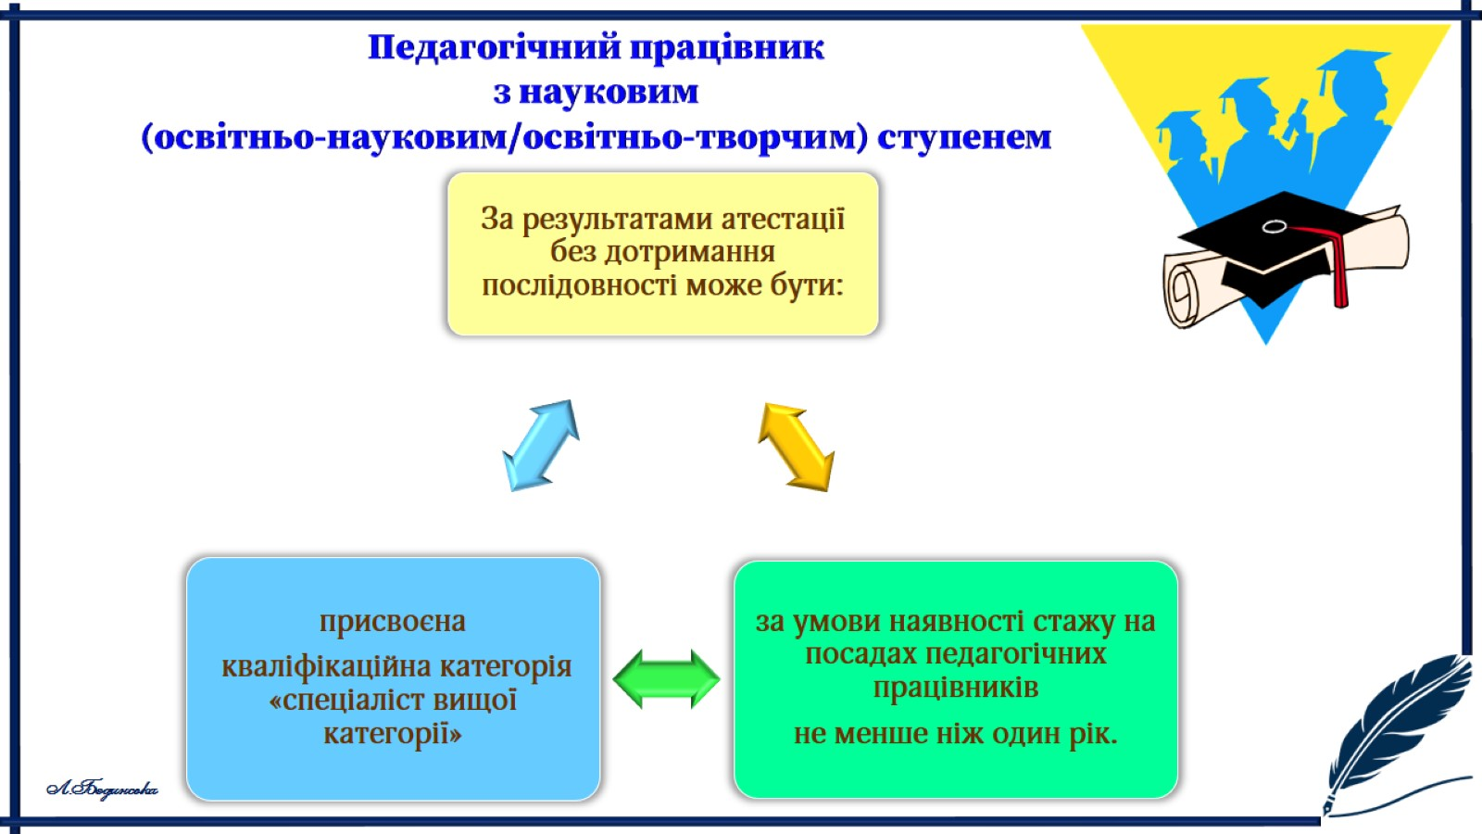

Slide 8
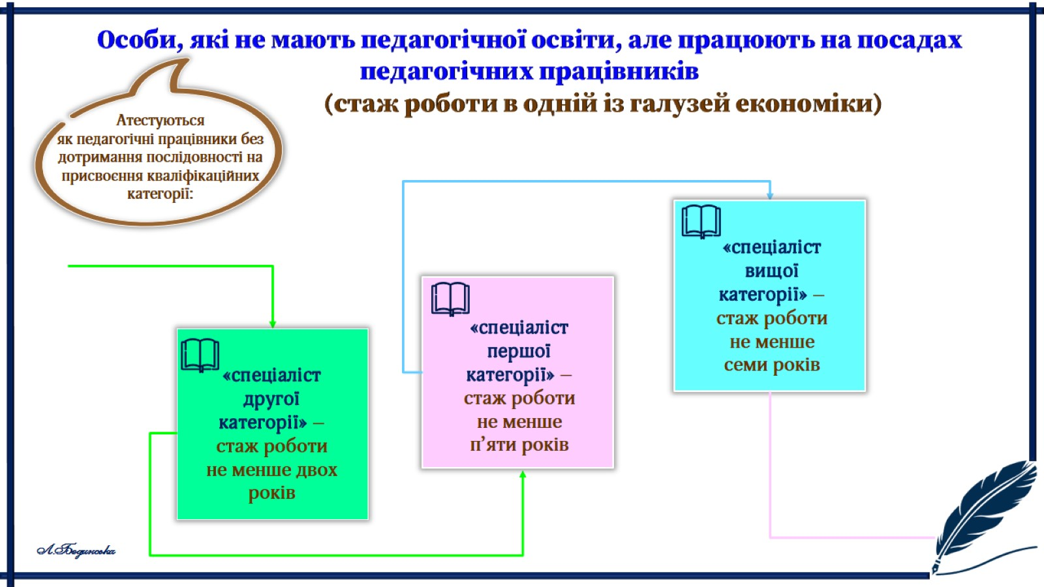

Slide 9


Slide 10


Slide 11


Slide 12
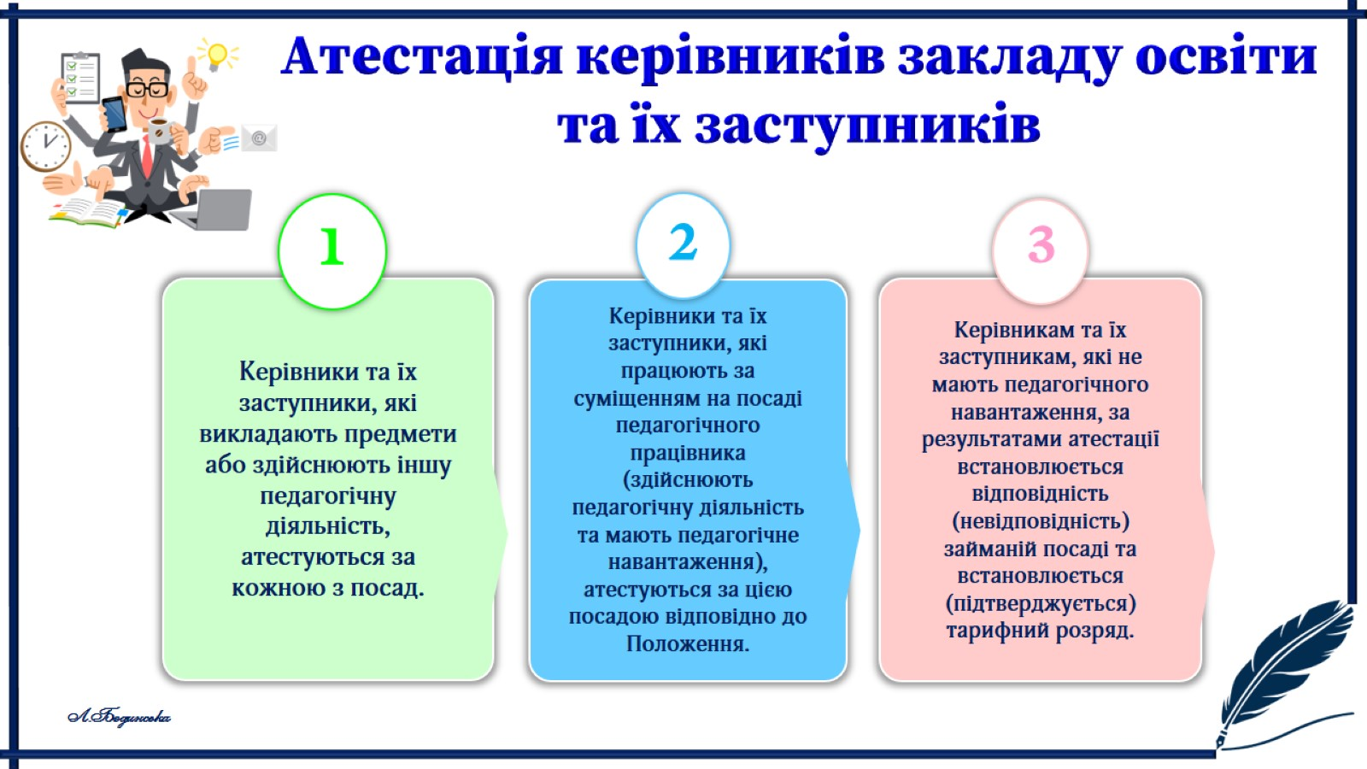

Slide 13


Slide 14


Slide 15
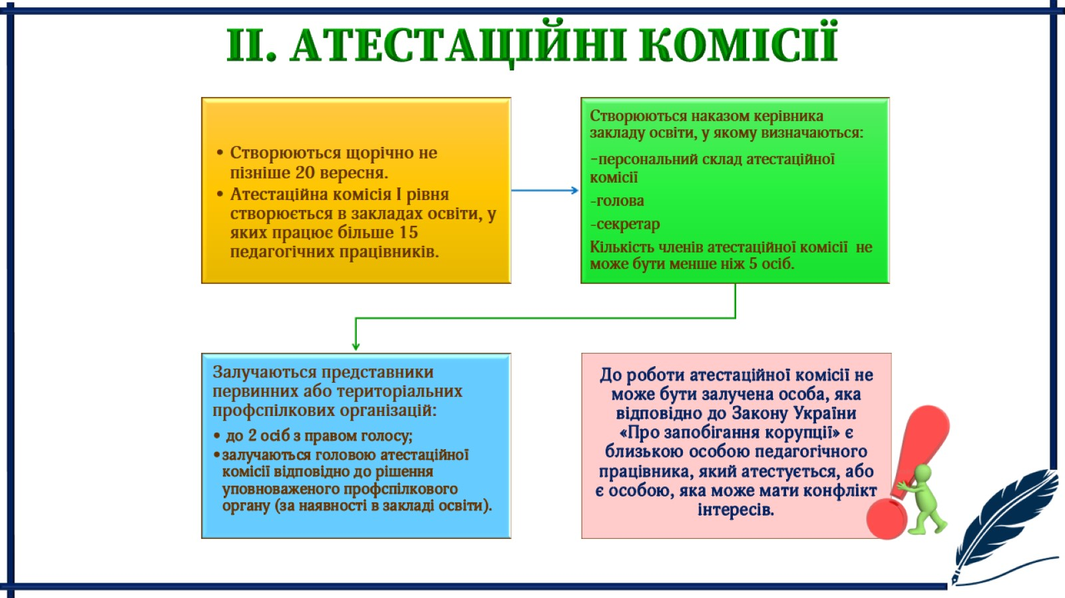

Slide 16
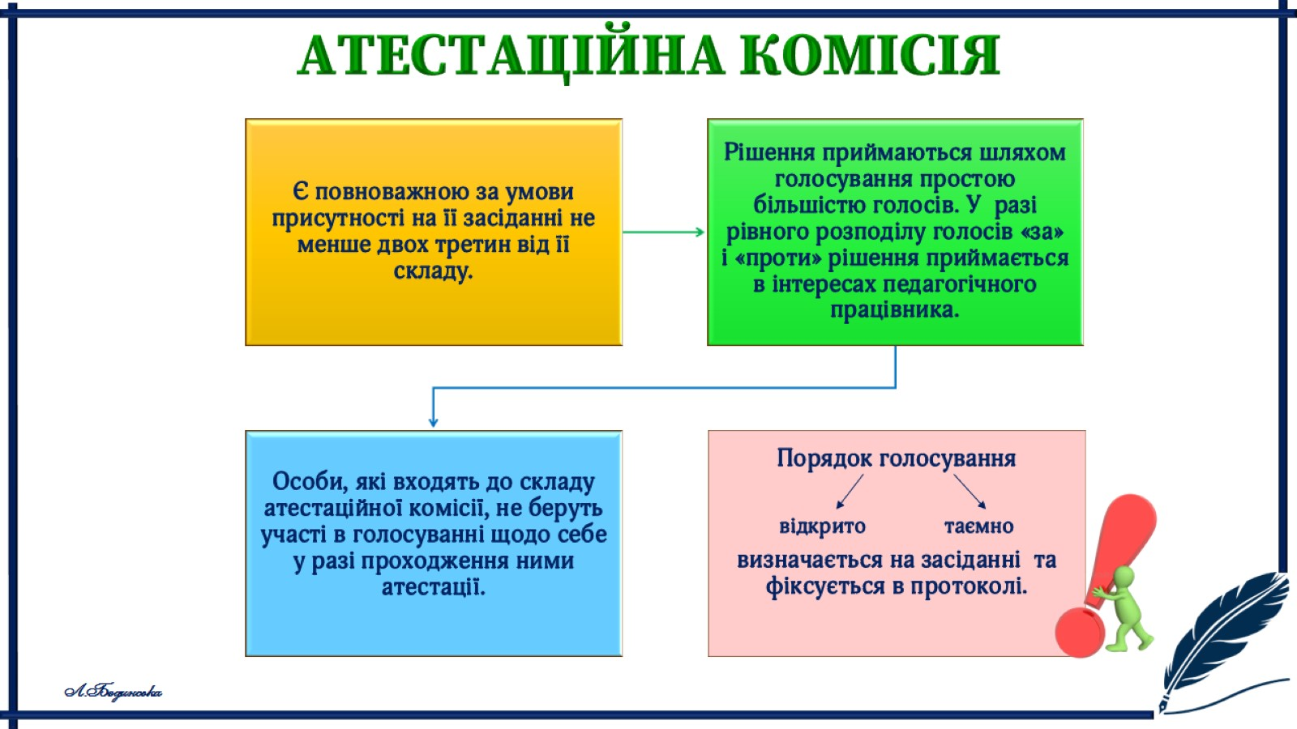

Slide 17


Slide 18
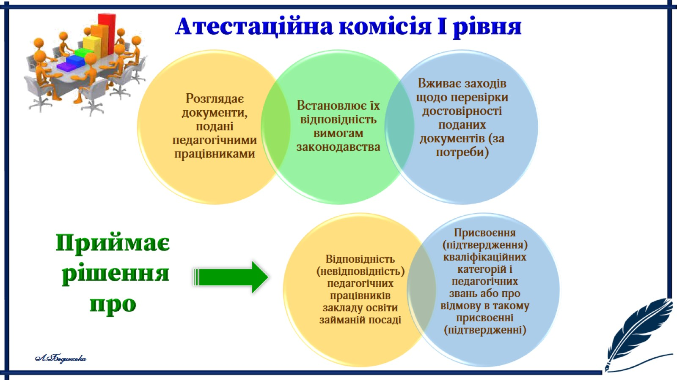

Slide 19
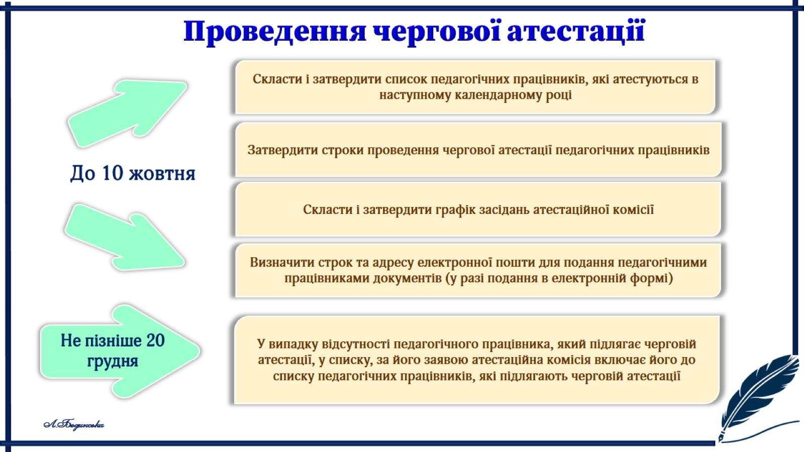

Slide 20
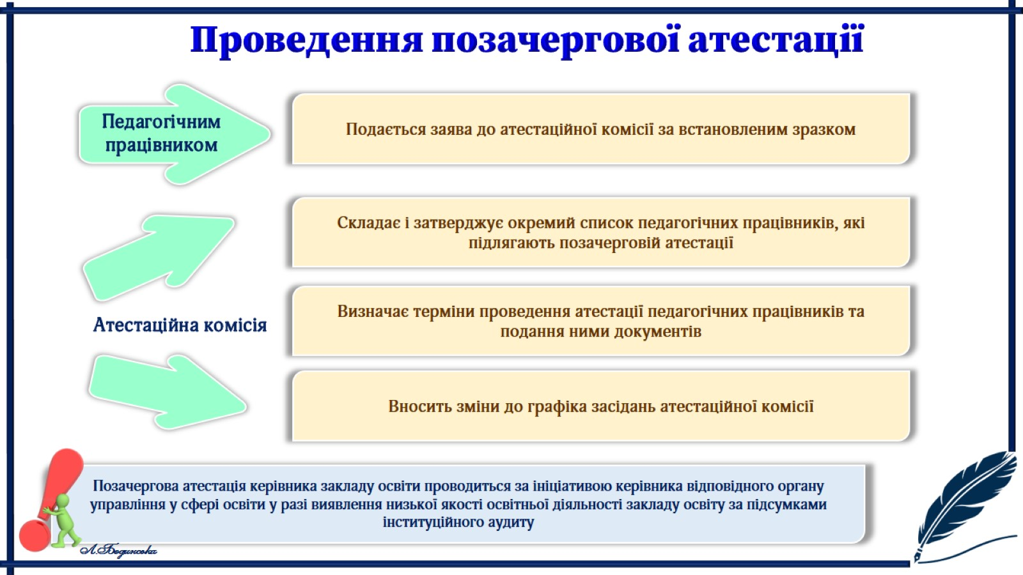

Slide 21
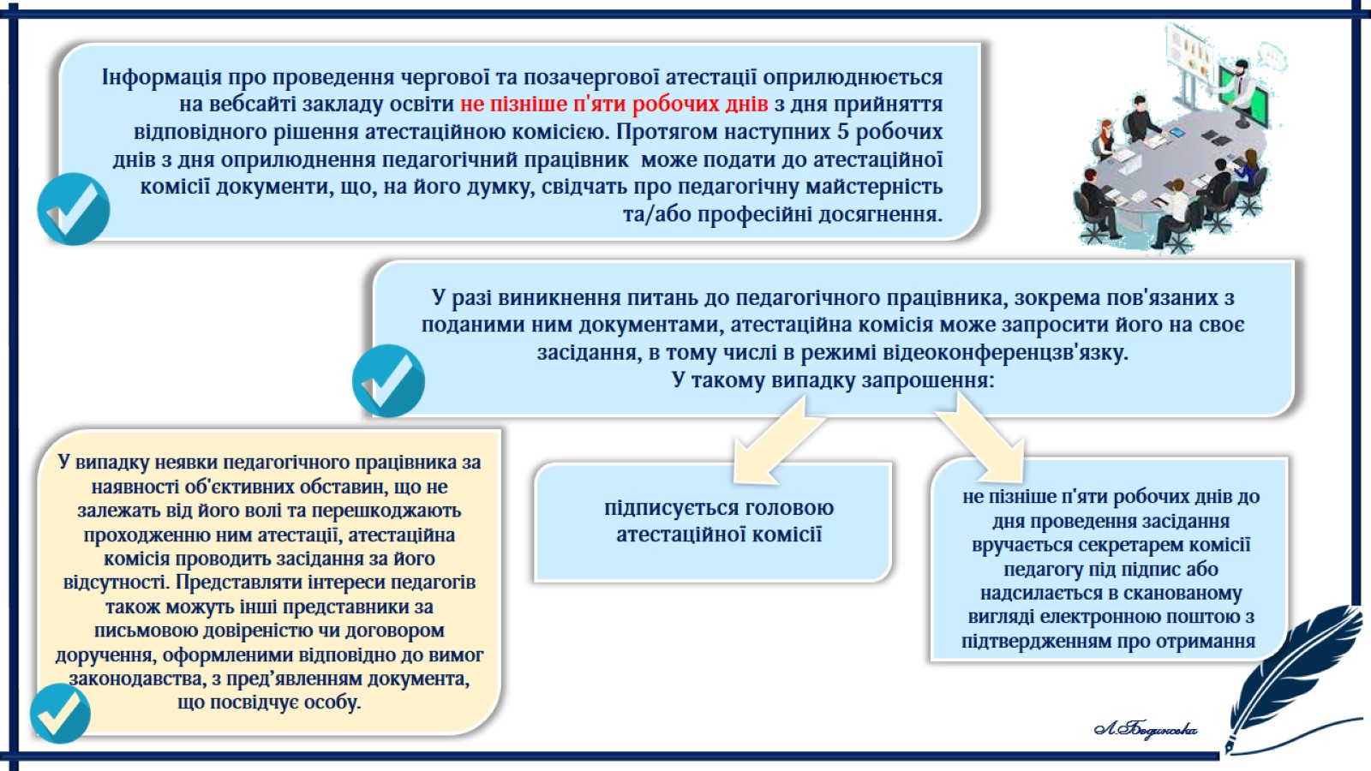

Slide 22
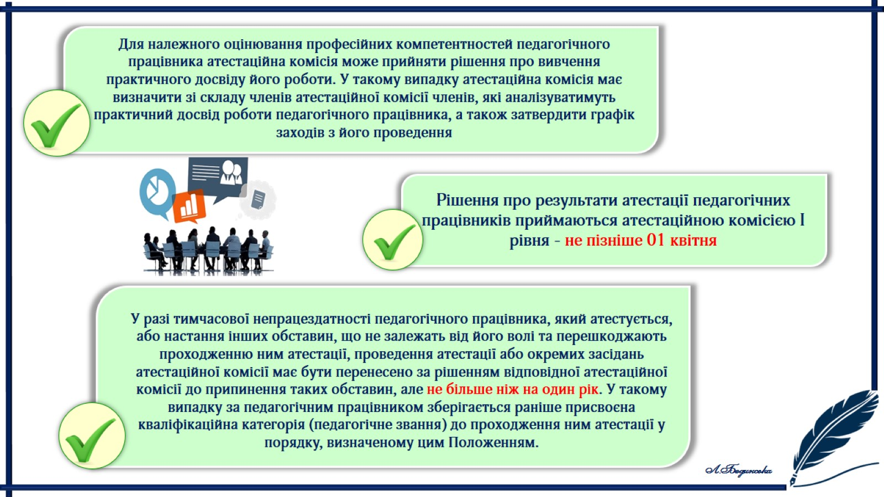

Slide 23
